Slide 1

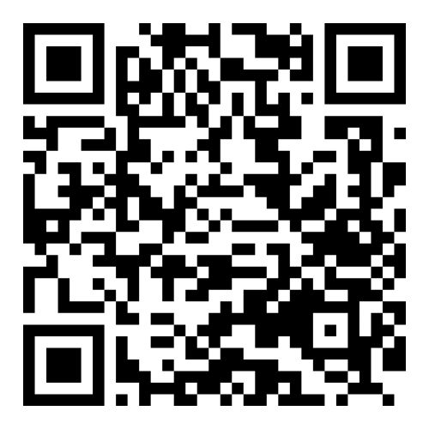
Aziem ast naome
Dit lied is beschikbaar in het Farsi, Nederlands, Engels, Duits, Japans, Noors en Spaans.
Luister het lied op onze website en download de tekst en akkoorden.
Aziem ast name
Auteur: Onbekend – oude Armeense lied Koorarrangement: Simon Headley, 2022
© [Organisatie of rechthebbende, indien nodig]

Slide 2

aziem ast naome to Isa djalal bar naome to Isa
Farsi
Vers 1
عظیم است نام تو عیسی
جلال بر نام تو عیسی
Groot is uw naam, Jezus.
Glorie aan uw Naam, Jezus.

Slide 3
gkoedrat a-zahne to Isa setayiem name gkodoesat Isa
Farsi
Vers 1
قدرت از آن تو عیسی
ستاییم نام قدوست عیس
Aan U de kracht, Jezus.
Wij prijzen de heilige naam van Jezus.

Slide 4
halleloeya, halleloeya, halleloeya, halleloeya,
Farsi
Refrein
هللویا، هللویا،
هللویا، هللویا،
Halleluja, halleluja, halleluja, halleluja.

Slide 5
halleloeya, halleloeya, setayiem name gkodoesat Isa
Farsi
Refrein
هللویا، هللویا،
ستاییم نام قدوست عیس
Halleluja. Wij prijzen de heilige naam van Jezus.

Slide 6
Groot is uw naam, Heer Je-e-zus.
Eer aan uw naam, Heer Je-e-zus.
Nederlands
Vers 1

Slide 7
Want U regeert, Heer Je-e-zus.
Lof aan uw naam, verheven Je-e-zus.
Nederlands
Vers 1

Slide 8
Halleluja, halleluja, halleluja, halleluja,
Nederlands
Refrein

Slide 9
Halleluja, halleluja, lof aan uw naam, verheven Je-e-zus.
Nederlands
Refrein

Slide 10
Great is your name, Lord Je-e-sus.
Praise to your name, Lord Je-e-sus.
Engels
Vers 1
Groot is uw naam, Heer Jezus.
Lof voor uw naam, Heer Jezus.

Slide 11
Power to You, Lord Je-e-sus.
Praise to your name, exalted Je-e-sus.
Engels
Vers 1
Aan U de kracht, Heer Jezus.
Lof voor uw naam, verhoogde Jezus.

Slide 12
Hallelujah, hallelujah, hallelujah, hallelujah,
Engels
Refrein
Halleluja, halleluja,
halleluja, halleluja.

Slide 13
Hallelujah, hallelujah, praise to your name, exalted Jesus.
Engels
Refrein
Halleluja, halleluja,
lof voor uw naam, verhoogde Jezus.

Slide 14
Groß ist dein Name, Jesus Christ.
Gelobt dein Name, Jesus Christ.
Duits
Vers 1
Groot is uw naam, Jezus Christus.
Geprezen zij uw naam, Jezus Christus.

Slide 15
In Ihm ist Kraft, Herr Jesus Christ.
Gelobt seist du, erhoben Jesus Christ.
Duits
Vers 1
In Hem is Kracht, Heer Jezus Christus.
Geprezen zij U, verhoogde Jezus Christus.

Slide 16
Halleluja, halleluja, halleluja, halleluja,
Duits
Refrein
Halleluja, halleluja,
halleluja, halleluja.

Slide 17
Halleluja, halleluja, gelobt seist du, erhoben Jesus Christ.
Duits
Refrein
Halleluja, halleluja, geprezen zij U,
verhoogde Jezus Christus.

Slide 18
soebarashie Shoe no omina anata o tatee masoe
Japans
Vers 1
素晴らしい主の御名あなたを称えます
Prachtig is de naam van de Heer. Ik prijs U.

Slide 19
anata no sjikara home tatee masoe, I-i-e-e-su
Japans
Vers 1
あなたの力 褒め称えます
イエス
Ik prijs uw kracht, Jezus.

Slide 20
hareroeya, hareoeya, hareroeya, hareroeya,
Japans
Refrein
ハレルヤ, ハレルヤ, ハレルヤ,
ハレルヤ
Halleluja, halleluja,
halleluja, halleluja.

Slide 21
hareroeya, hareoeya, anata o tatee masoe
Japans
Refrein
ハレルヤ,
ハレルヤ,
あなたを称えます
Halleluja, ik prijs U.

Slide 22
Stort er ditt na-avn, o Jesus.
Vi ærer navnet Jesus.
Noors
Vers 1
Groot is Uw naam, o Jezus.
Wij eren de naam van Jezus.

Slide 23
Styrke i navnet Jesus, vi priser Jesu hellige navn.
Noors
Vers 1
Kracht aan de naam van Jezus,
wij prijzen de heilige naam van Jezus.

Slide 24
Halleluja, halleluja, halleluja, halleluja,
Noors
Refrein
Halleluja, halleluja,
halleluja, halleluja.

Slide 25
Halleluja, halleluja, vi priser Jesu hellige navn.
Noors
Refrein
Halleluja, halleluja,
wij prijzen de heilige naam van Jezus.

Slide 26
Grande es tu nombre Jesús.
Sé exaltado Jesús.
Spaans
Vers 1
Groot is uw naam, o Jezus.
Wees verheven Jezus.

Slide 27
Todo poder a ti Jesús.
Gloria a tu santo nombre Jesús.
Spaans
Vers 1
Alle macht aan U, Jezus.
Glorie aan uw heilige naam, Jezus.

Slide 28
Aleluya, aleluya, aleluya, aleluya,
Spaans
Refrein
Halleluja, halleluja,
halleluja, halleluja.

Slide 29
Aleluya, aleluya, gloria a tu santo nombre Jesús
Spaans
Refrein
Halleluja, halleluja,
glorie aan de heilige naam van Jezus.

Slide 30
Aziem ast name
Auteur: Onbekend – oude Armeense lied Koorarrangement: Simon Headley, 2022
Japanse vertaling: Sakurashun DeRosia, 2023
Spaanse vertaling: YWAM School of Worship, 2023 & Jorge Monsalves
Duitse vertaling: Werner Finis, 2024
Engelse & Nederlandse vertaling: Rieneke Visser, 2017
Noorse vertaling: Peter Nasralla, 2024 & Anne Mari Schiager Topland, 2023
© [Organisatie of rechthebbende, indien nodig]

